Slide 1
МБОУ «Фатневская СОШ им. Героя Советского Союза С. М. Сидоркова»
Районный конкурс презентаций профилактической направленности
«Твоя жизнь – твой выбор»
Девиз:
«Моё здоровье – в моих руках».
Участники- авторы:
ученики 8 класса
Иванцова Анастасия и Кондрашов Иван.

Slide 2
Содержание презентации:
1. «Моё здоровье - в моих руках».
2. Десять правил безопасности.
3. Скажи «Нет!» вредным привычкам.

Slide 3
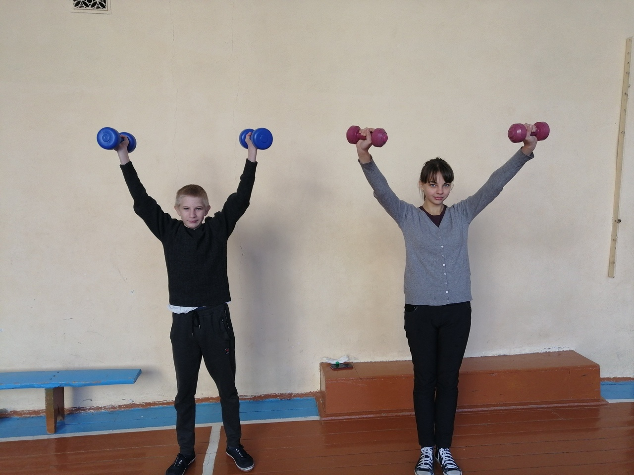
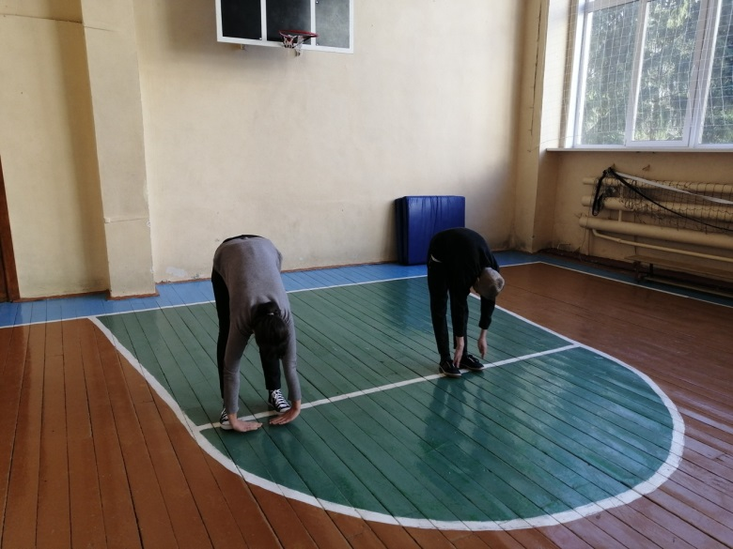
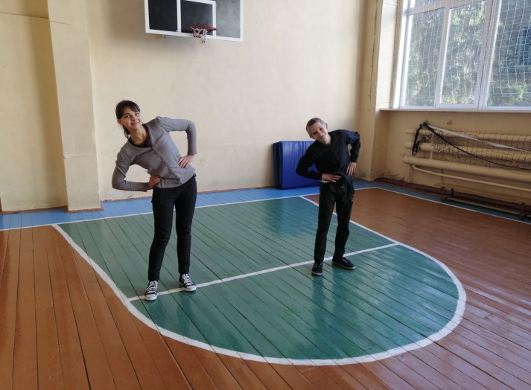
Здоровье – это вершина, которую каждый должен покорить сам.

Slide 4
От чего зависит наше здоровье?

Slide 5
Что способствует сохранению и укреплению здоровья?
- правильное питание;
- закаливание;
- соблюдение режима труда и отдыха;
- личная гигиена;
- оптимальный уровень двигательной активности;
- безопасное поведение дома, на улице, в школе;
- отказ от саморазрушающего поведения.

Slide 6
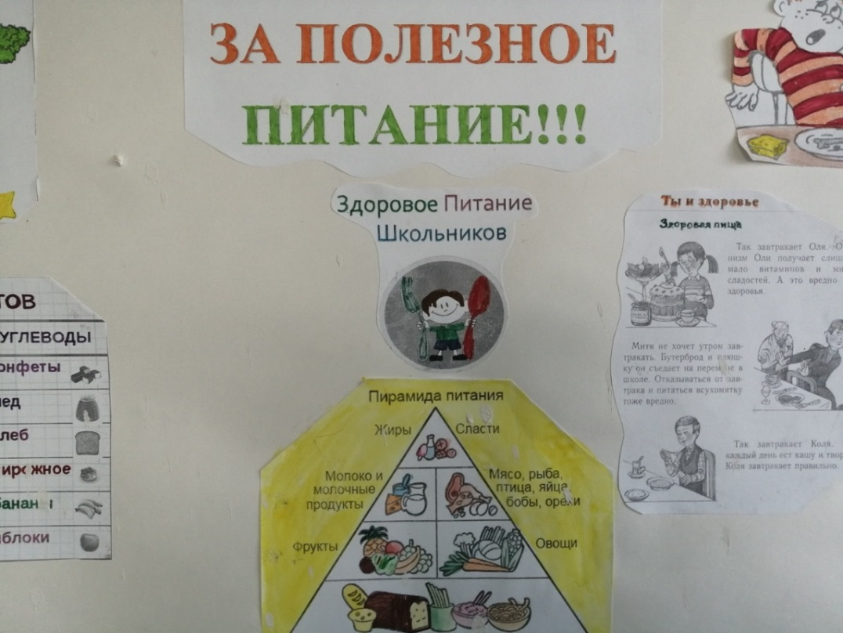
Правильное питание

Slide 7
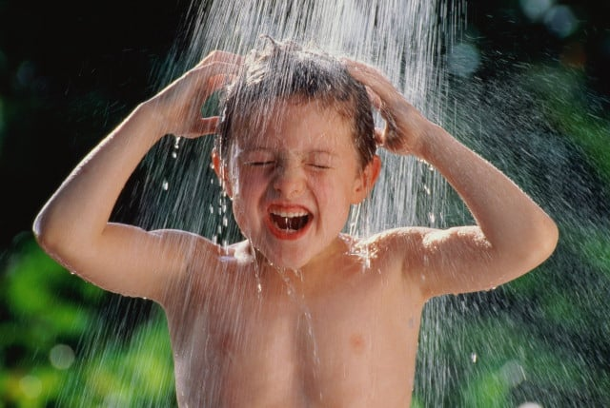
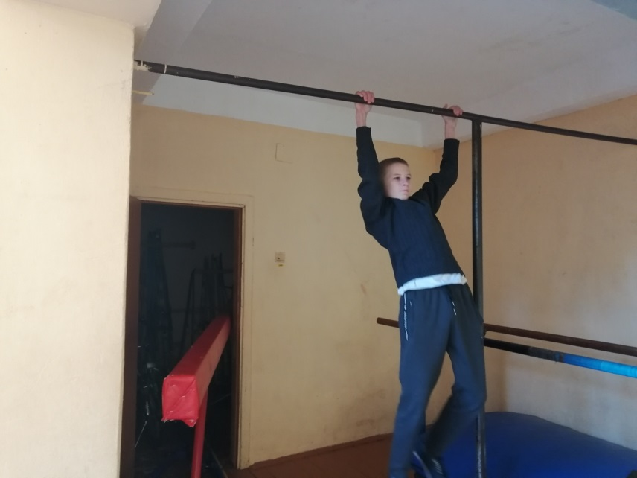
Закаливание
Что же такое закаливание организма?
Закаливание – это повышение устойчивости организма к неблагоприятному воздействию физических факторов окружающей среды.

Slide 8
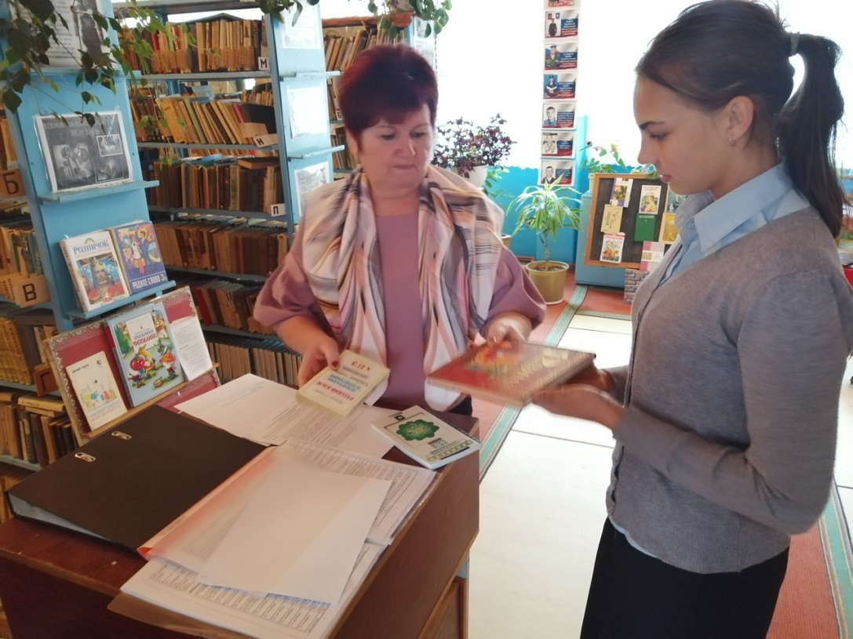
Режим труда и отдыха
Режим для школьника должен быть примерно таким:
1. Пробуждение.
2. Утренняя зарядка.
3. Завтрак.
4.Занятия в школе.
5. Обед.
6. Прогулка.
7. Приготовление уроков.
8. Ужин.
9. Свободное время.
10. Сон.

Slide 9
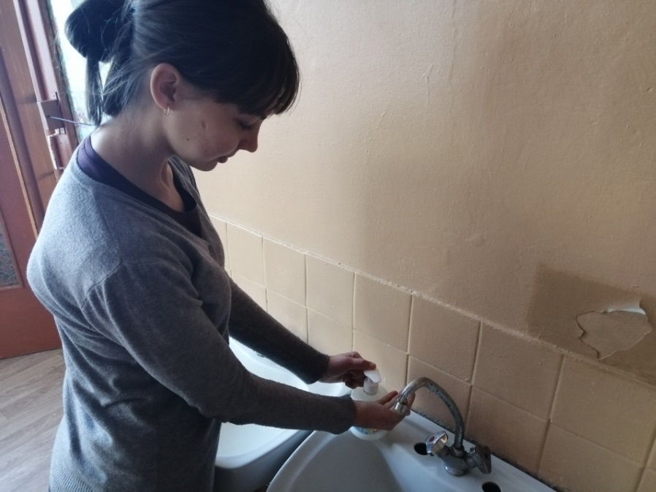
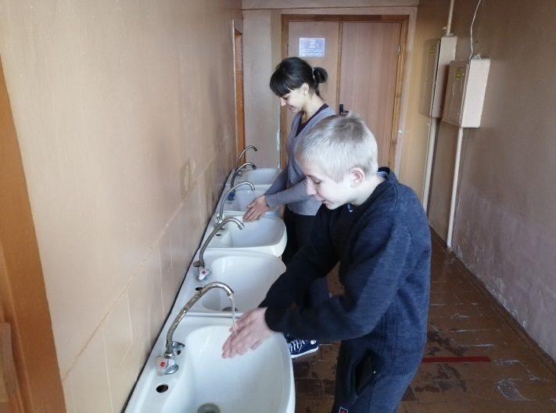
Личная гигиена
- гигиена тела;
- гигиена одежды и обуви;
- гигиена жилища;
- гигиена питания;
- гигиена труда и отдыха.

Slide 10
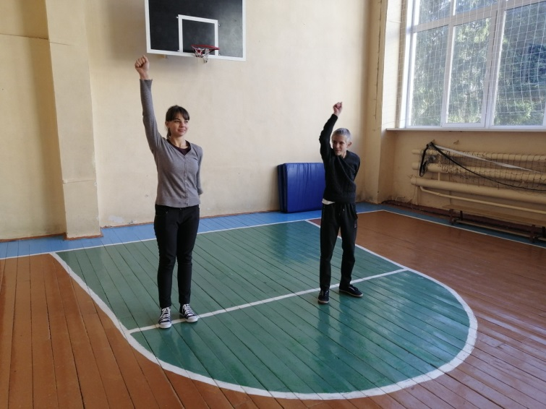
Оптимальный уровень двигательной активности
Движение для человека является одной из основных потребностей и имеет следующее значение:
- определяет уровень основного метаболизма;
- влияет на состояние костных и мышечных тканей;
- улучшает психофизическое состояние.

Slide 11
10 правил безопасности
Правило 1. Маршрут в школу должен пролегать по людным улицам. По возможности исключи передвижение по дворам.
Правило 2. Нельзя вступать в диалоги с посторонними людьми, садиться с ними в транспорт.
Правило 3. Никогда не оставайся один в каких бы то ни было помещениях (в том числе и школьных). Нельзя забираться в подвалы, на чердаки и прочие хозяйственные постройки.
Правило 4. Научись быстро открывать и закрывать входную дверь в квартиру и подъезд.
Правило 5. Ни в коем случае не следует садиться в лифт с посторонними людьми. Нежелательно также входить с незнакомцами в подъезд. Лучше всего в такой ситуации дождаться, пока подойдет кто-нибудь из соседей, которые тебе хорошо знакомы.

Slide 12
10 правил безопасности
Правило 6. Никогда, ни при каких обстоятельствах не открывай дверь посторонним.
Правило 7. Нельзя хвастать мобильным телефоном и другими электронными устройствами и часто держать их на виду; носить телефон следует не на шейном шнурке, а лучше класть во внутренний карман одежды. Ни в коем случае нельзя реагировать на просьбы посторонних людей дать телефон посмотреть, позвонить.
Правило 8. Осенние и зимние вечера - опасный период. Не задерживайся допоздна, а иди домой еще до наступления сумерек.
Правило 9. Ни в коем случае нельзя выбегать на дорогу, даже если там нет транспорта.
Правило 10. Не рекомендуется посещать массовые уличные мероприятия без сопровождения взрослых. При посещении мероприятий проявляйте осторожность, внимательность, бдительность.

Slide 13
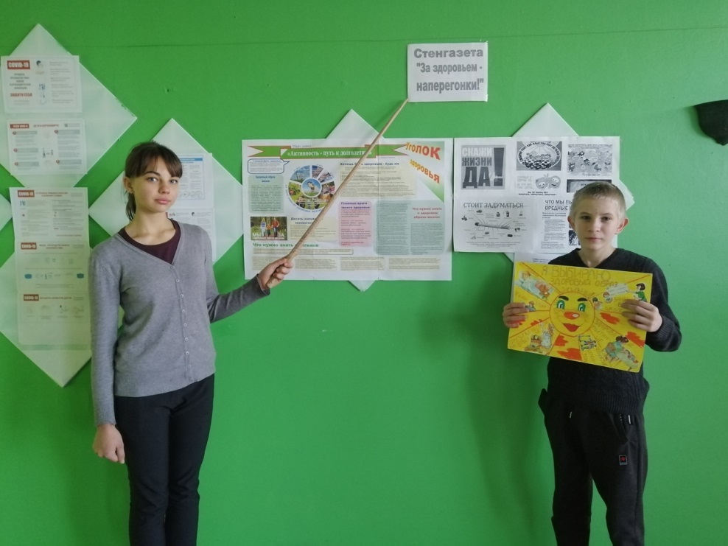
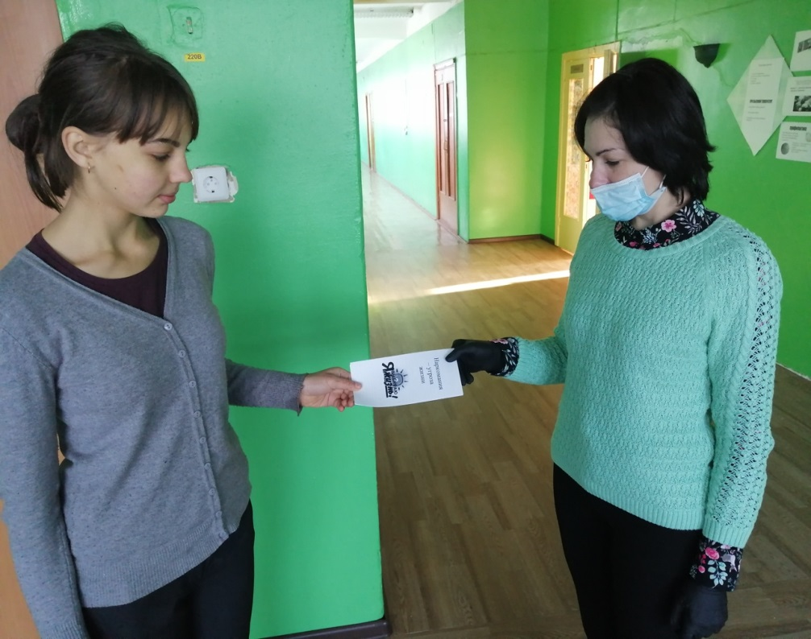
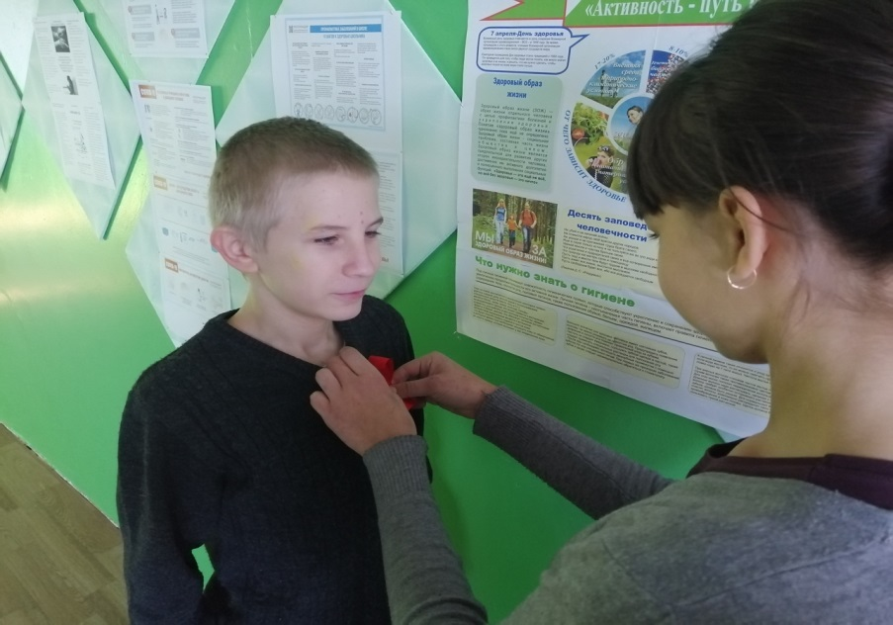
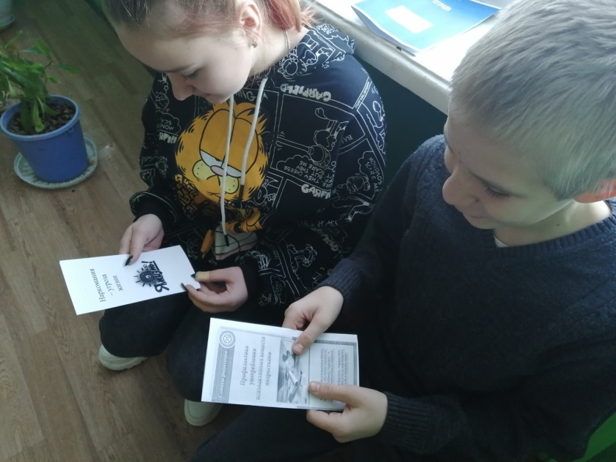
Отказ от саморазрушающего поведения

Slide 14
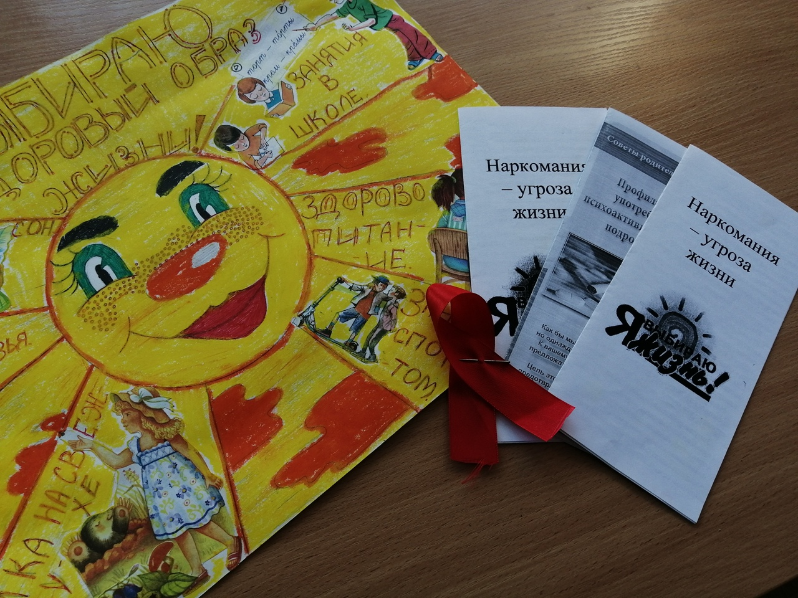
Будьте здоровы!

Slide 15
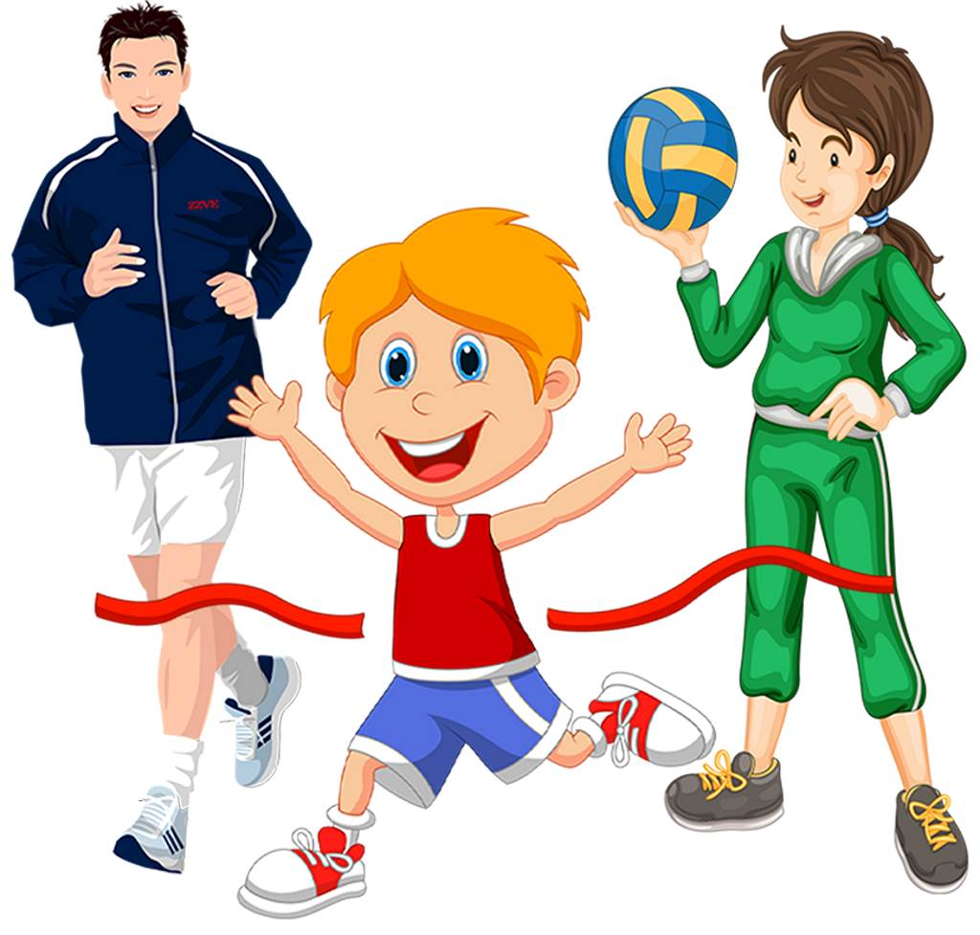
Спасибо за внимание!

